Slide 1
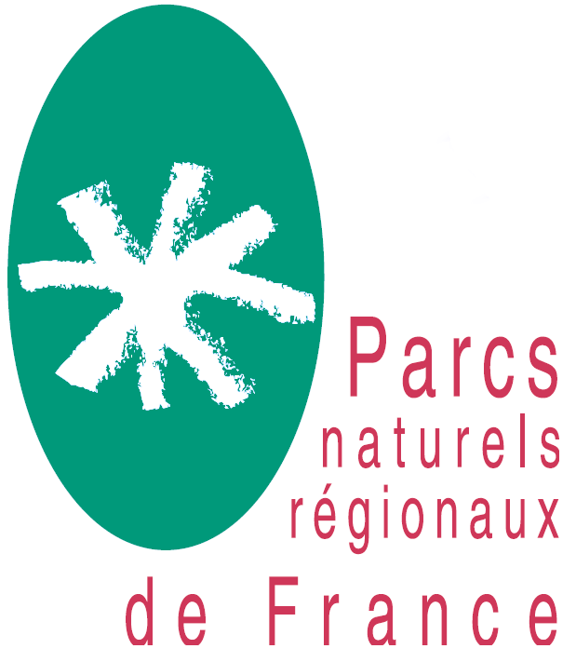
Paysage et urbanisme :
Inventaire des pratiques 2022
Commanditaire : Nicolas Sanaa
Chargé de mission FPNRF
Prestataire : Chloé FROGER
paysagiste-urbaniste libérale
9 mars 2022
Commission UPCE

Slide 2
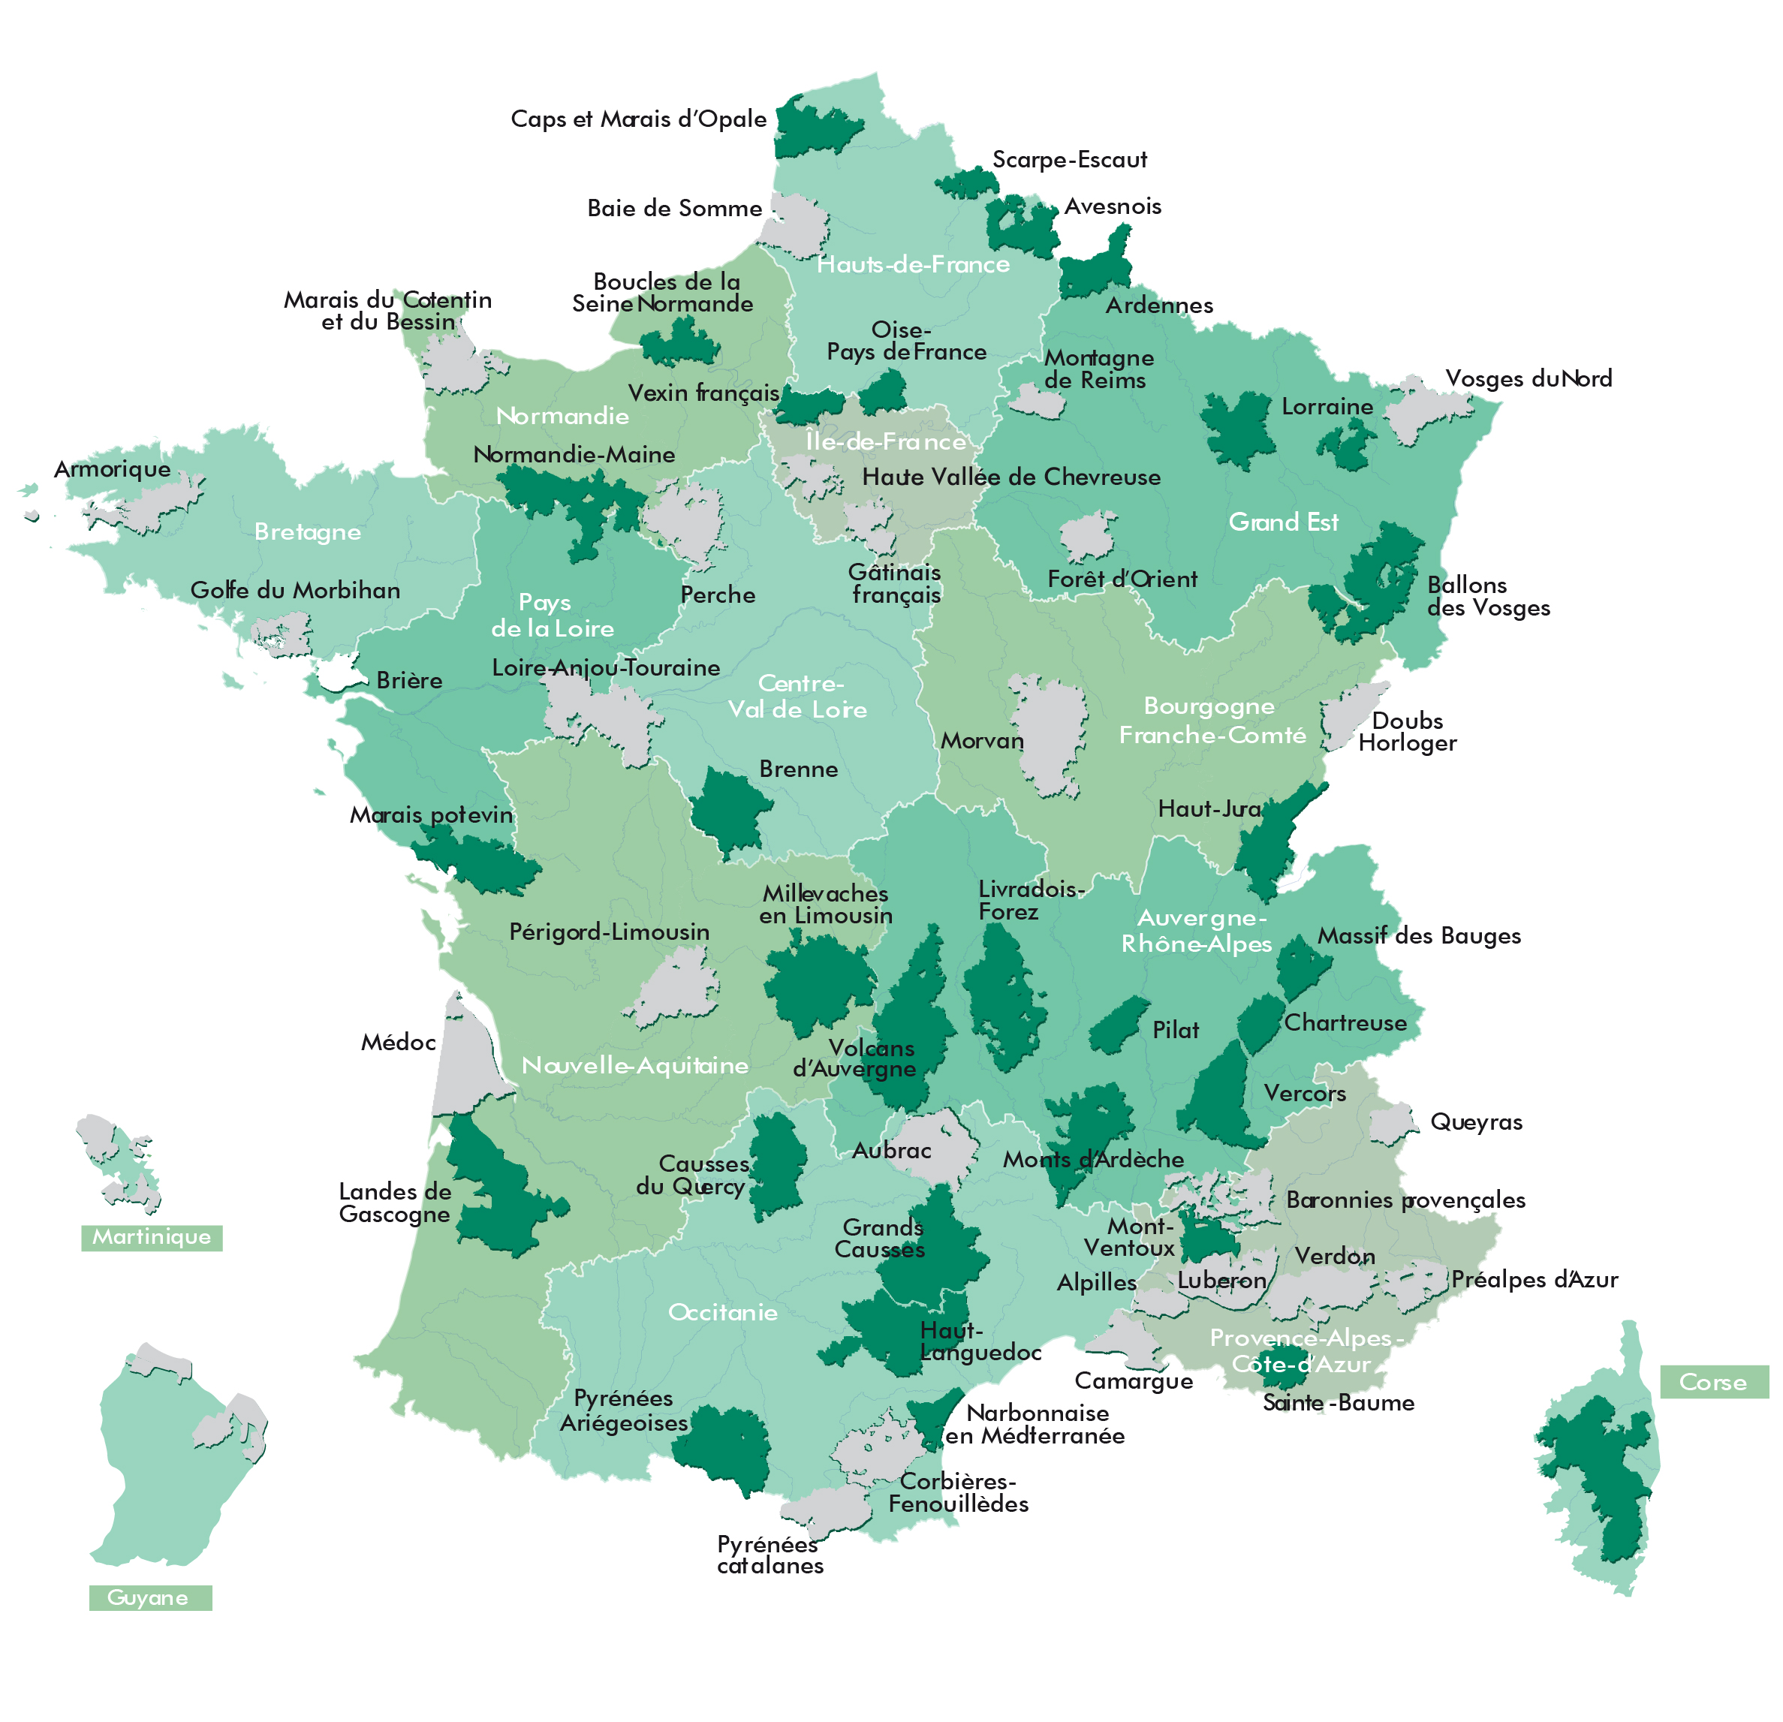
30 Réponses
Chloé FROGER - Nicolas SANAA
9 mars 2022 - Commission UPCE

Slide 3
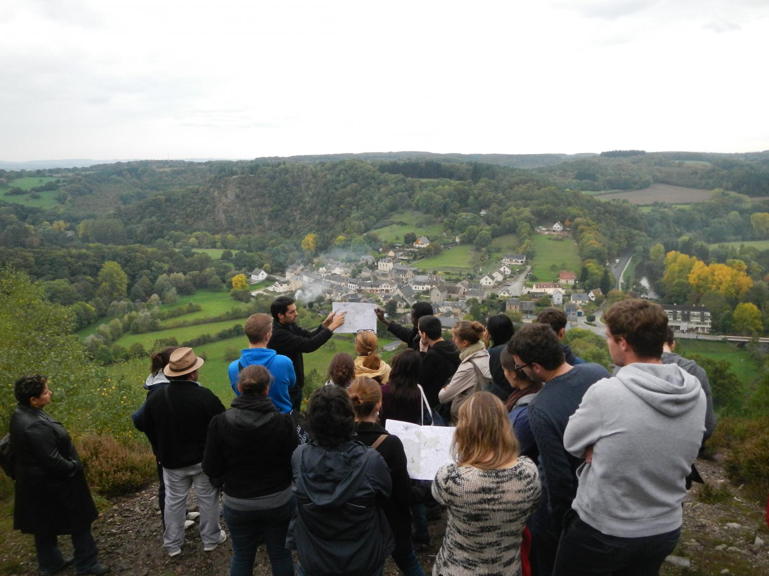
Les grandes tendances
Une mission importante pour les Parcs, mais peu de moyens humains
Le paysage, pilier des projets de territoire
Des sujets d’actualité : ZAN, changement climatique, transition énergétique, etc.
Les Parcs, lieux d’expérimentation
Architecture : partenariat privilégié avec les CAUE
©Parc Normandie Maine
Chloé FROGER - Nicolas SANAA
9 mars 2022 - Commission UPCE

Slide 4
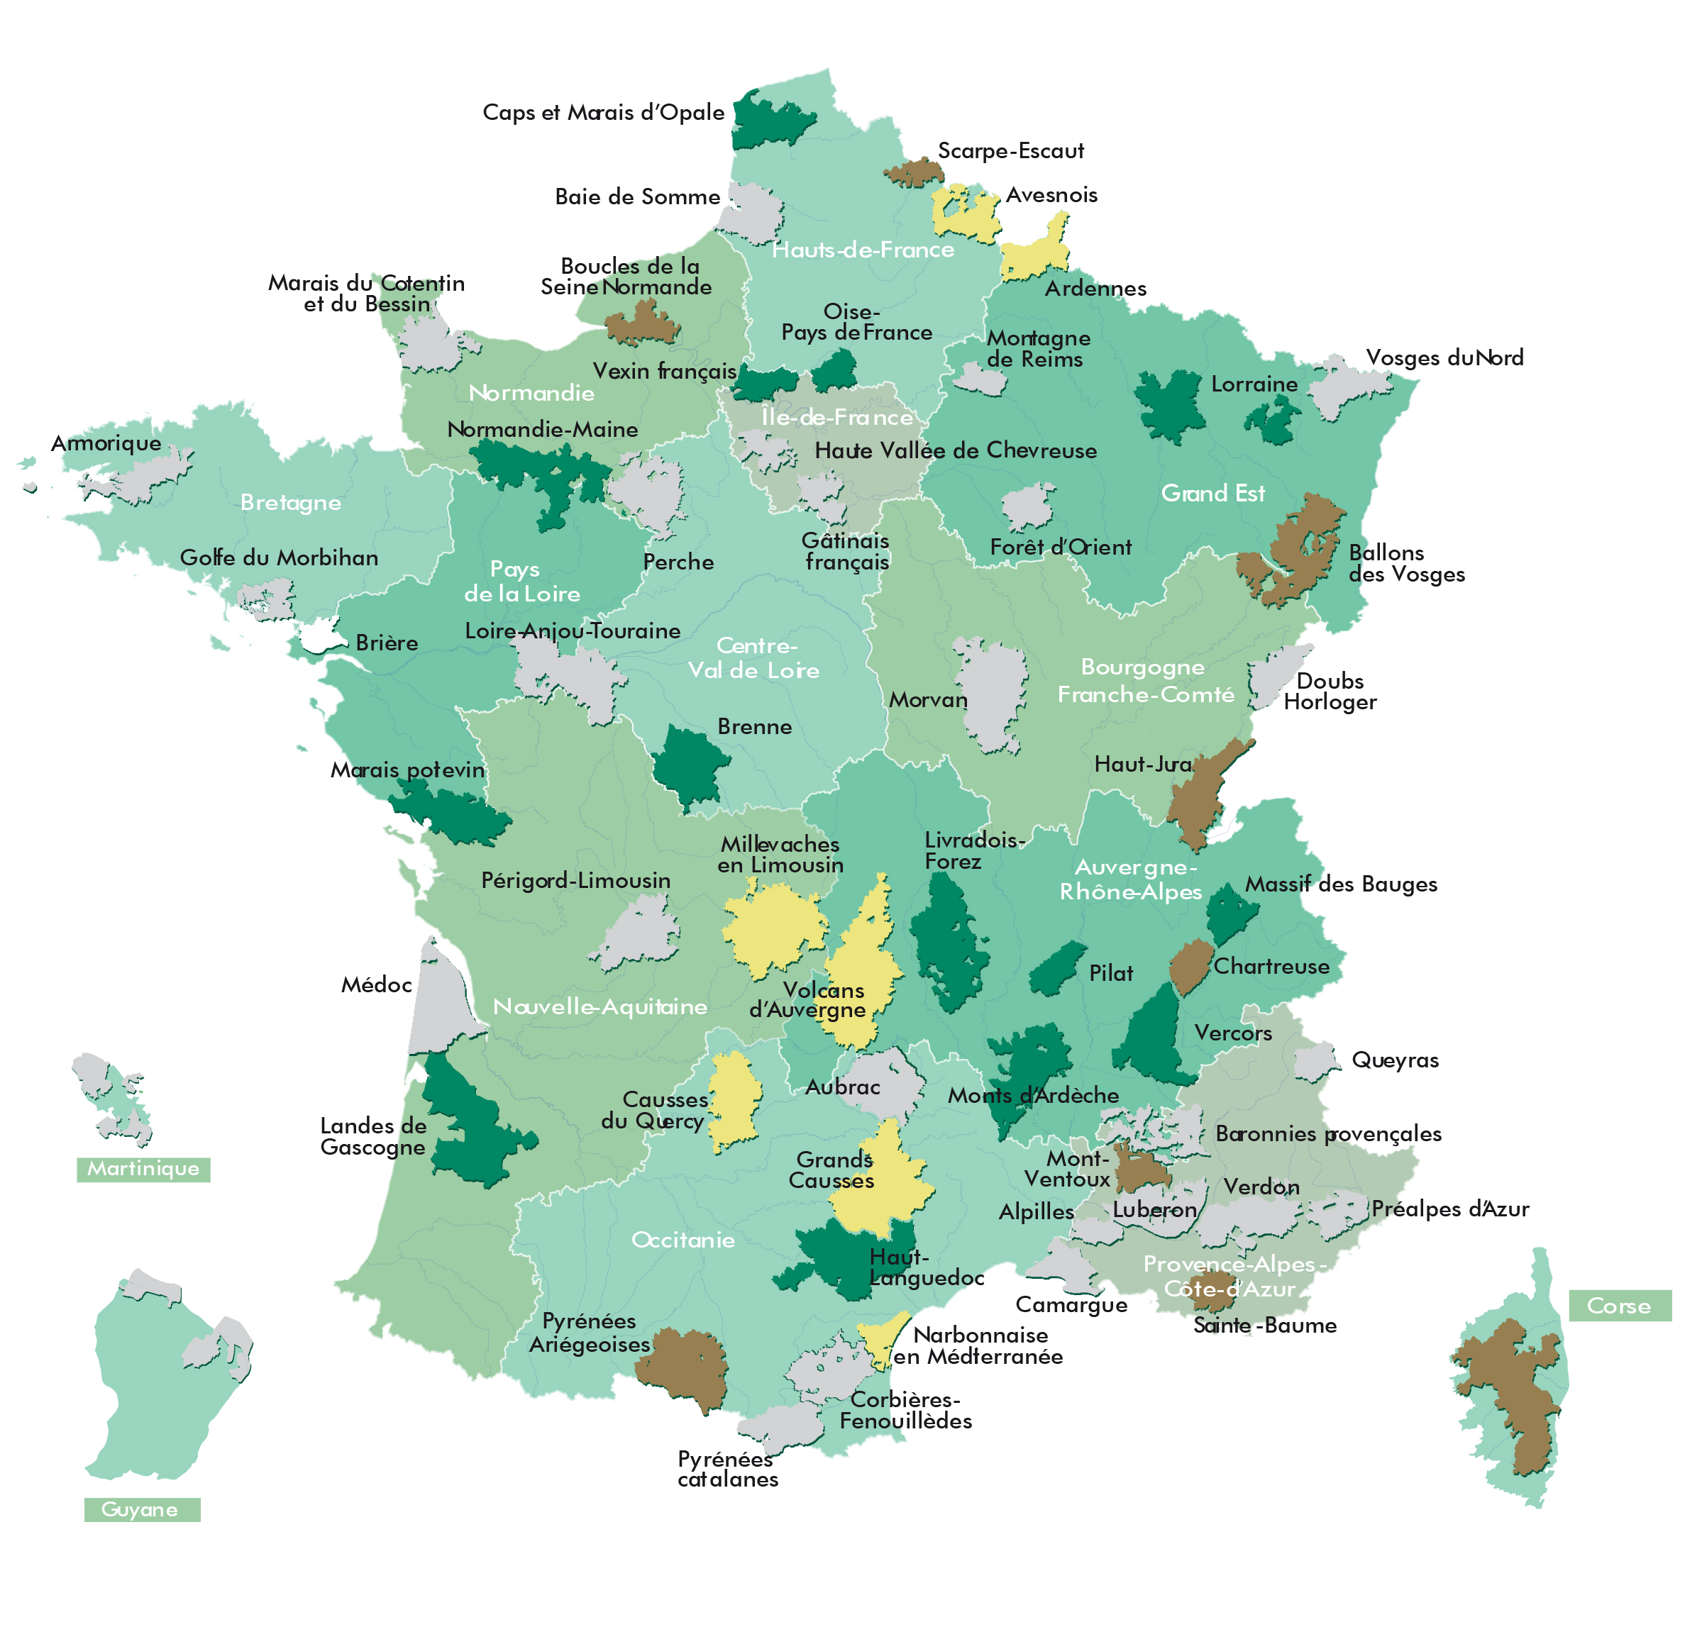
3 typologies de pratiques
Les Parcs “généralistes” (14)
Les Parcs “paysage” (9)
Les Parcs “thématiques” (7) : Trame Verte et Bleue, Planification, Centres-bourgs, Agriculture...
Chloé FROGER - Nicolas SANAA
9 mars 2022 - Commission UPCE

Slide 5
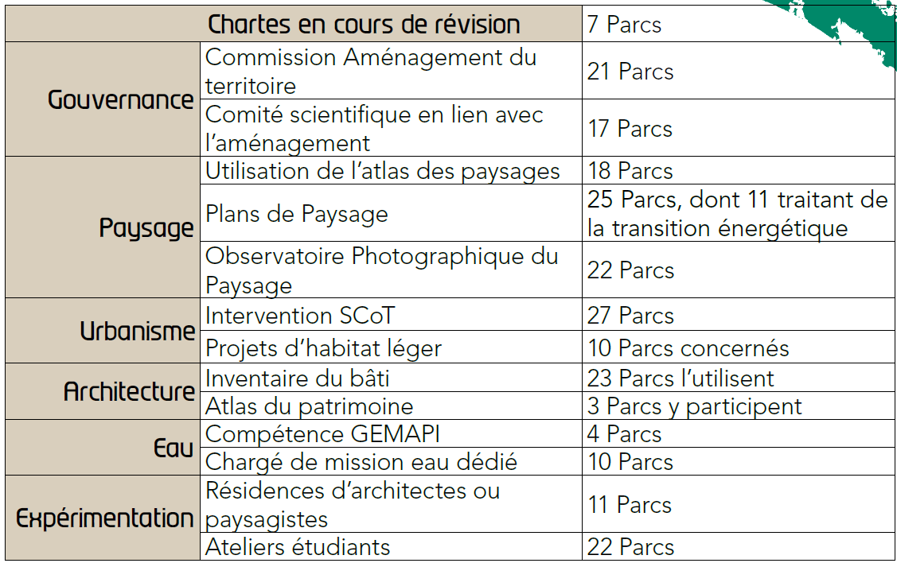
Les tendances en Bref
Chloé FROGER - Nicolas SANAA
9 mars 2022 - Commission UPCE

Slide 6
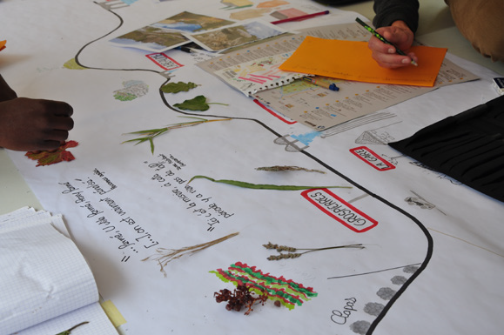
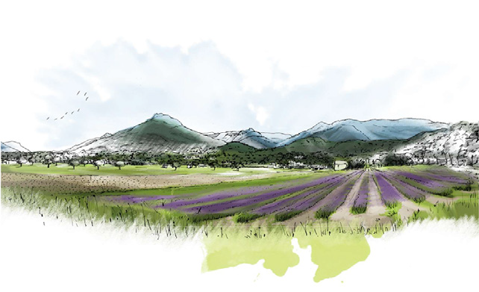
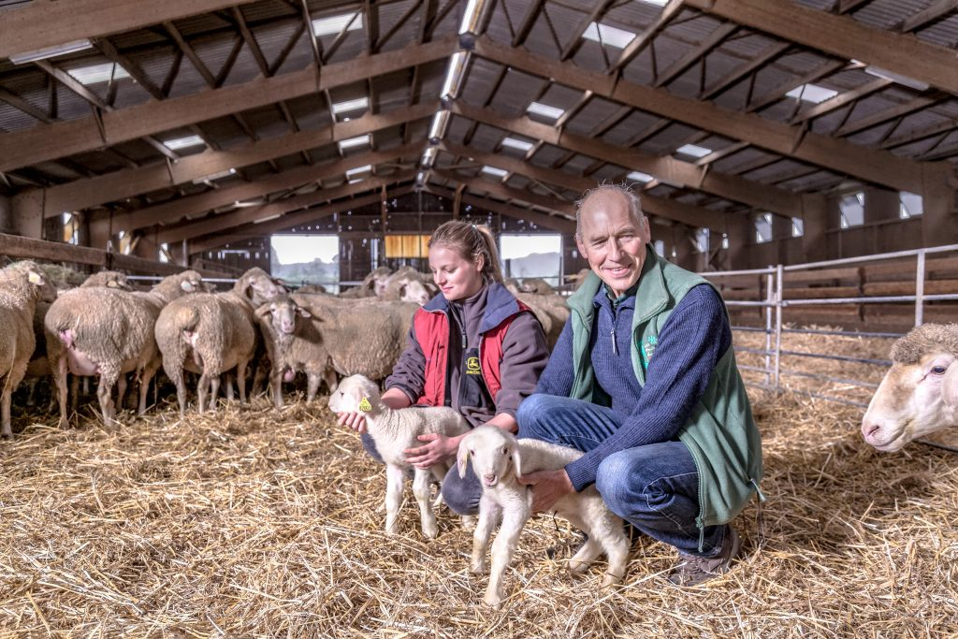
Les tendances par thématique
Paysage
Thématique fondatrice des projets de territoire
Les thématiques de l’agriculture, la maîtrise de l’urbanisation et la préservation des milieux naturels prépondérantes dans les OQP
Les outils de méthode nationale (Atlas, Plans de paysage, OPP) sont fortement utilisés par les Parcs (28 OPP, plus de 50 PP...)
D’autres démarches menées : reconversions des sites industriels, développement de filières économiques, actions sur la transition énergétique, expérimentations...
Chloé FROGER - Nicolas SANAA
©Jérôme Damour
©Agathe Mériaux
©PNRL – Didier Protin
9 mars 2022 - Commission UPCE

Slide 7
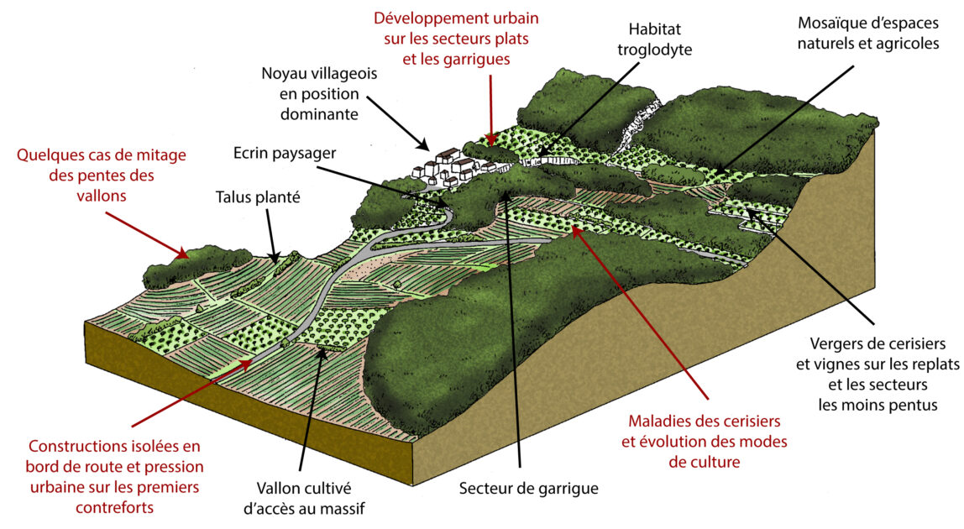
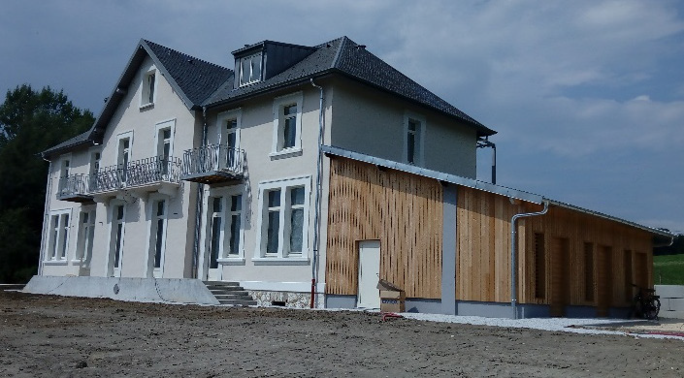
Les tendances par thématique
Urbanisme
Une Assistance à Maîtrise d’Ouvrage des Parcs rapprochée des territoires
Un accompagnement “à la carte”
Une tendance à se concentrer sur les documents intercommunaux, voire les SCoT (90 % des Parcs participent à leur élaboration)
Des thématiques importantes : la TVB, le ZAN, les projets d’habitat léger
Chloé FROGER - Nicolas SANAA
©PNR Mont Ventoux
©PNR Massif des Bauges
9 mars 2022 - Commission UPCE

Slide 8
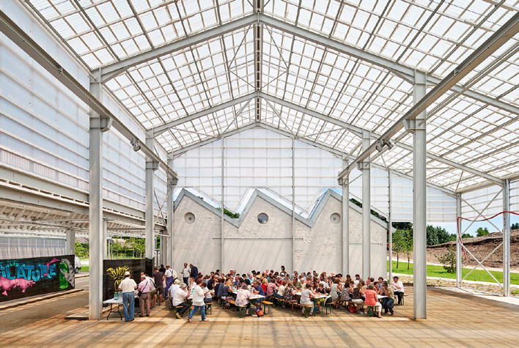
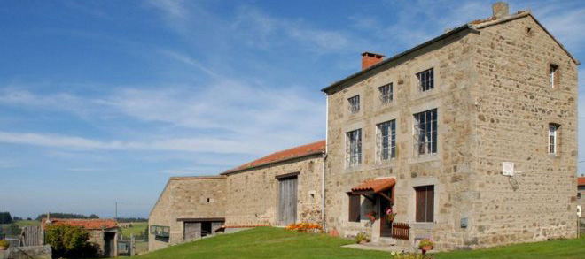
Les tendances par thématique
Architecture
Un positionnement des Parcs en partenariat avec les acteurs spécialistes : CAUE, UDAP, Ordre des Architectes, etc.
L’inventaire du bâti : un outil important en amont des politiques locales (70 % des Parcs en sont dotés)
Un fort investissement sur le patrimoine bâti et sa rénovation qui allie enjeux énergétiques, environnementaux et patrimoniaux
Chloé FROGER - Nicolas SANAA
©Atelier Cité Architecture
9 mars 2022 - Commission UPCE
©Parc naturel régional du Pilat

Slide 9
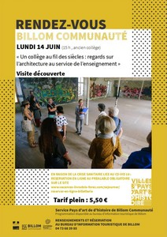
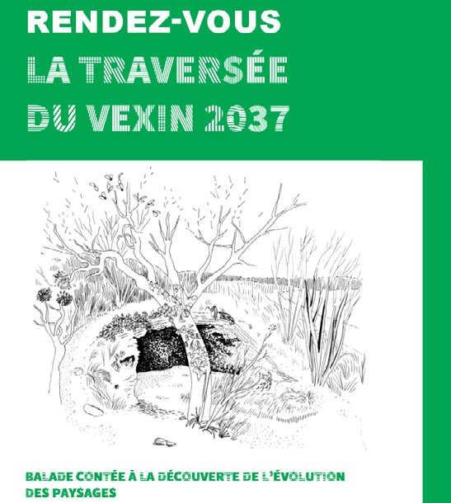
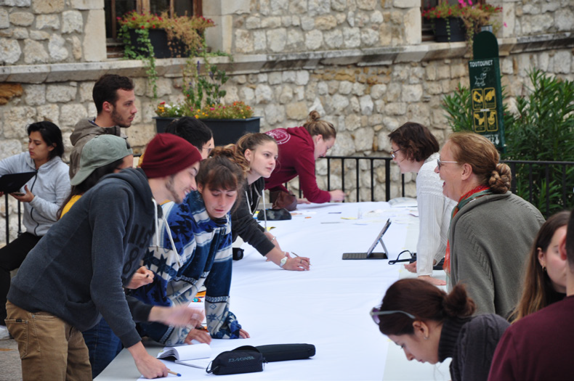
Les tendances par thématique
Expérimentations
Nombreuses et qui traitent de sujets variés : paysage, planification, projets opérationnels, architecture et ressources locales, énergies, sensibilisation et formation, résidences, etc.
Les résidences professionnelles ou étudiantes, un outil plébiscité par les Parcs, initiateur des projets de territoire
Chloé FROGER - Nicolas SANAA
©Jérôme Damour
9 mars 2022 - Commission UPCE

Slide 10
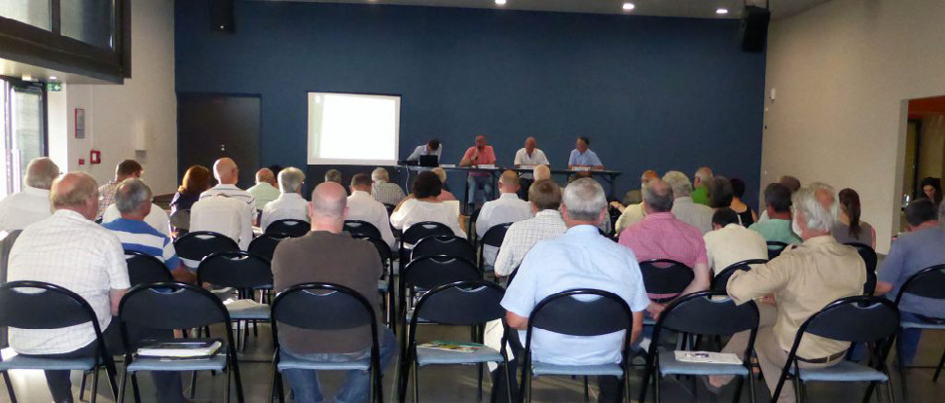
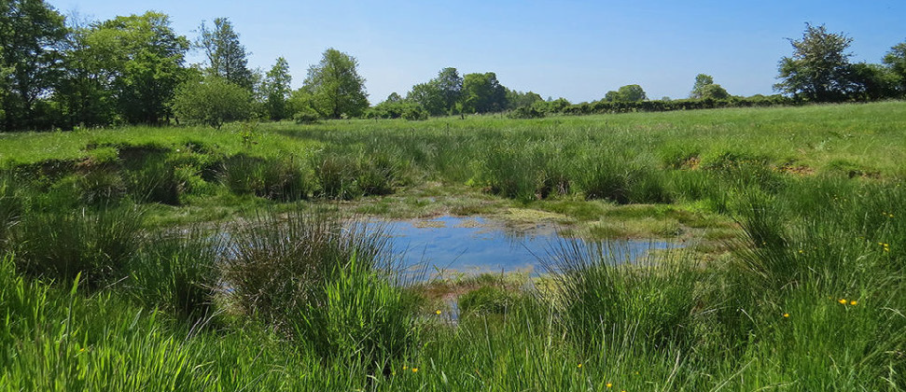
Les tendances par thématique
Gouvernance
Des commissions qui traitent de l’Aménagement dans 70% des Parcs
Des comités scientifiques de plus en plus impliqués
Eau
Une implication croissante des Parcs sur un accompagnement de projet
Compétence GEMAPI : présente dans 4 des Parcs participants
©PNR Ardennes
©PNR Ardennes
9 mars 2022 - Commission UPCE
Chloé FROGER - Nicolas SANAA

Slide 11
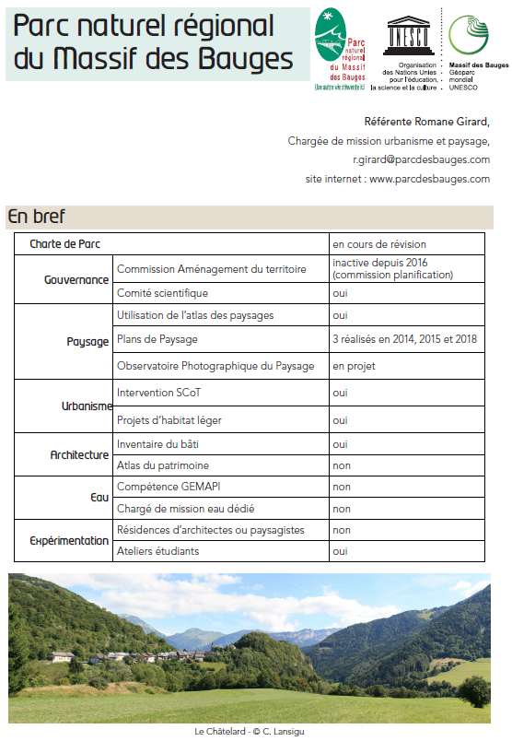
Les fiches par Parc
Une première page d’aperçu
Le déroulé de la réponse au questionnaire sur les pages suivantes
Une source d’informations utiles sur les différents projets en cours
> Réflexions pour la mise en place d’un observatoire des pratiques en ligne, base de données collaborative des Parcs
Chloé FROGER - Nicolas SANAA
9 mars 2022 - Commission UPCE

Slide 12
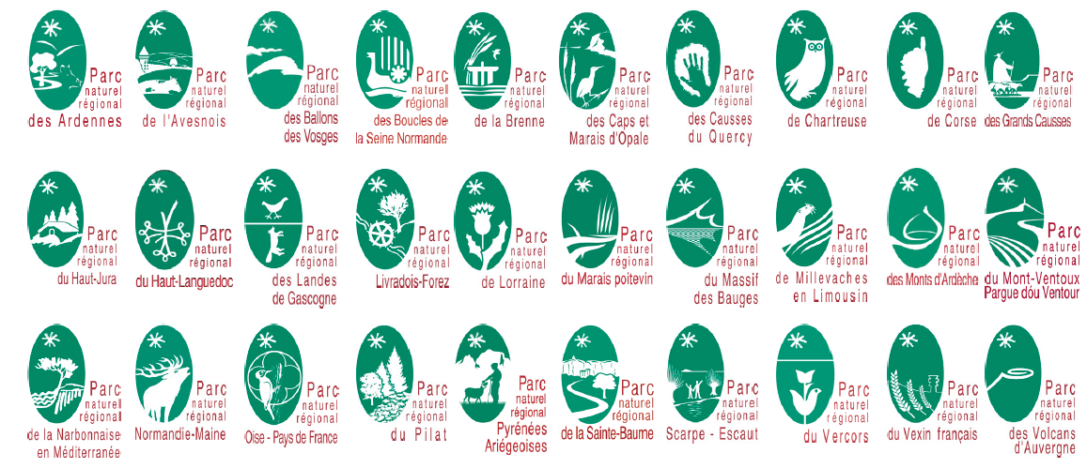
Merci !
Chloé FROGER - Nicolas SANAA
9 mars 2022 - Commission UPCE

Slide 13
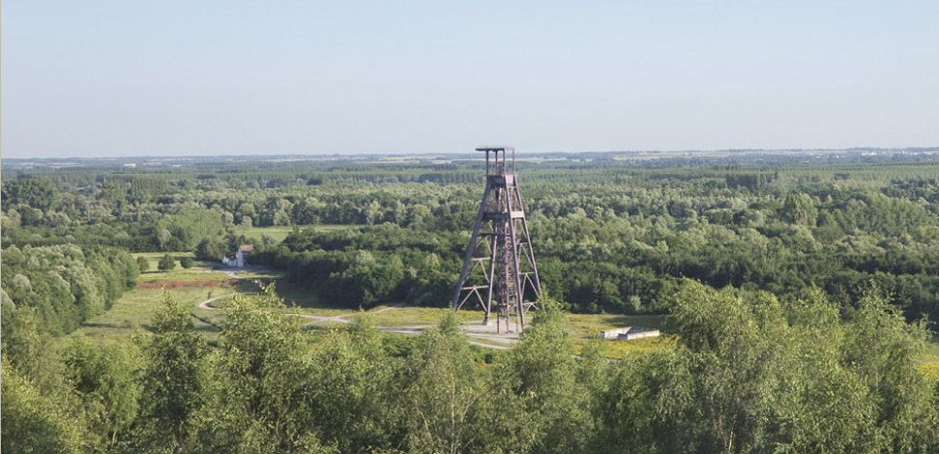
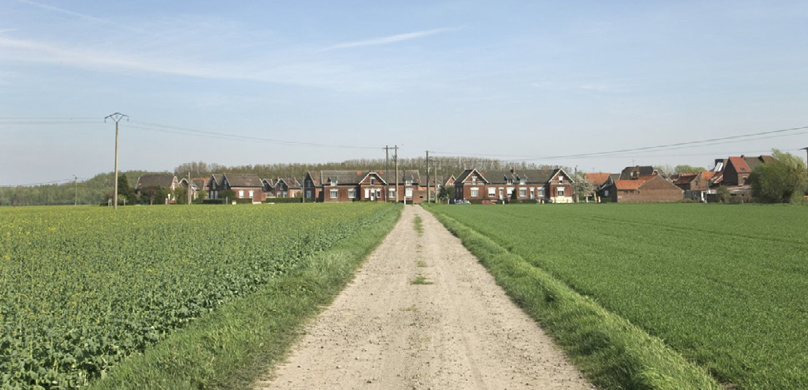
Les OPP
28 Parcs naturels régionaux en France,
soit 25 % des OPP à l’échelle nationale
Le plus ancien : 1991 (Pilat)
Les plus récents : 2020 (Haut-Jura,
Causses du Quercy)
Méthode : souvent inspiré de la méthode
nationale mais adaptée aux objectifs et
moyens du territoire
Partenaires : CAUE, CEN, DREAL
4 OPP participatifs : Brenne, Causses du
Quercy, Vexin français, Volcans d’Auvergne
(partenariat département)
1 OPP “opérationnel” : le Vexin français
Plus ou moins visualisables en ligne
Site “Chabaud-Latour”, vue du terril - Chevalement, à Condé-sur-l’Escaut
OPP Scarpe-Escaut © Edith Roux, 2014
Rue Jean Duez, chemin agricole vers la D81, résidence Heurteau, à Hornaing
OPP Scarpe-Escaut © Edith Roux, 2014
Chloé FROGER - Nicolas SANAA
9 mars 2022 - Commission UPCE

Slide 14
Méthode
Un questionnaire :
Le paysage dans la planification
L'urbanisme
L'architecture
L'eau
L'aménagement du territoire : gouvernance et expérimentations
Petites Villes de Demain
Traitement des données :
Une fiche par Parc
Une synthèse des tendances
Diffusion :
Une publication écrite
Des restitutions orales (webinaires, commission UPCE, etc.)
©Chloé Froger
Chloé FROGER - Nicolas SANAA
9 mars 2022 - Commission UPCE

